Slide 1






hacklab.fi
Yhteisölliset työpajat Suomessa
Teppo Jussmäki, vpj, Helsinki Hacklab ry.
Tekniikan päivät 7.11.2015

Slide 2

Hacklabit Suomessa
Toimintaa vuoden 2010 alusta lähtien. Ensimmäiset yhdistykset Helsingissä ja Tampereella.
- Nykyisin toimintaa noin kymmenessä kaupungissa
Maailmanlaajuisesti arviolta
1 200 Hackerspace-ryhmää

Slide 3
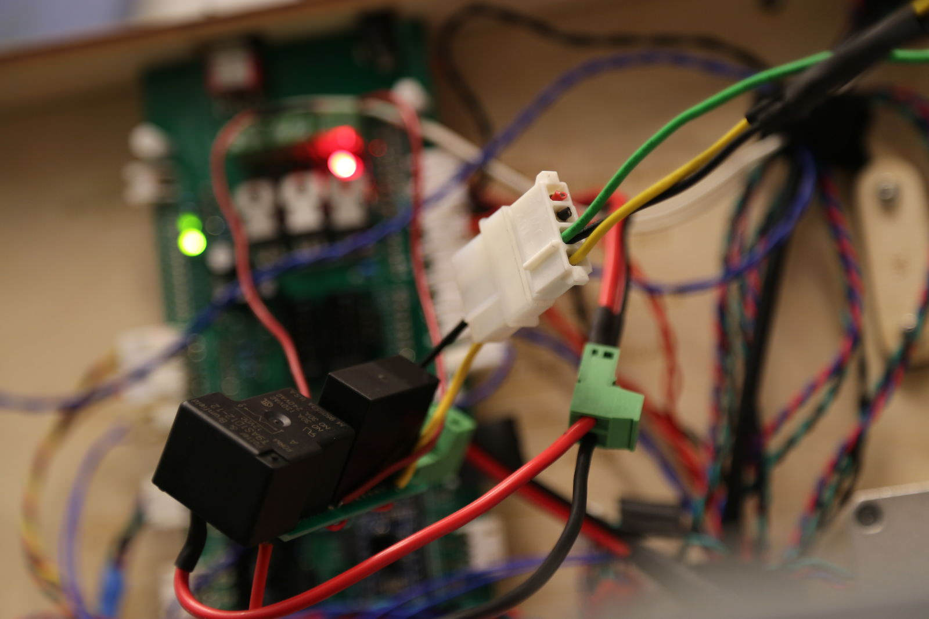
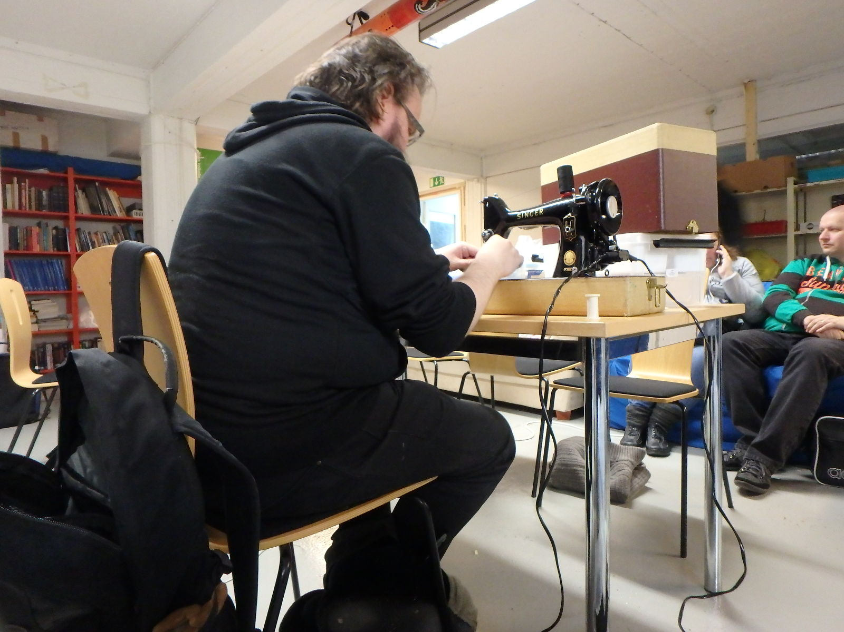
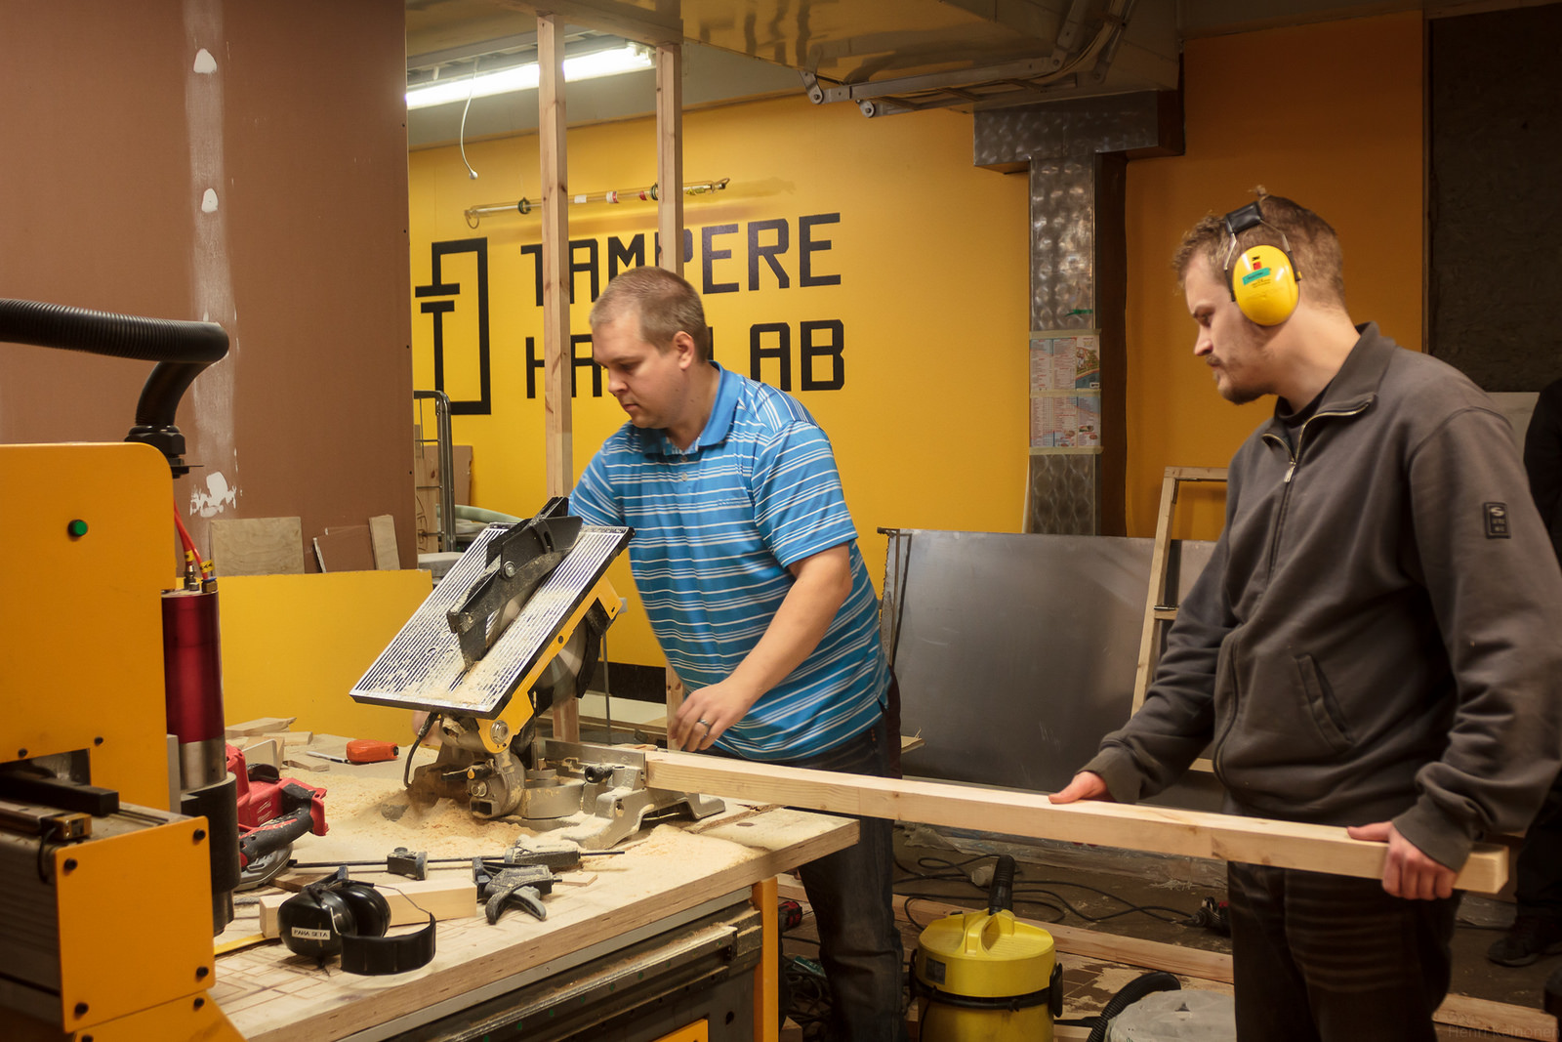
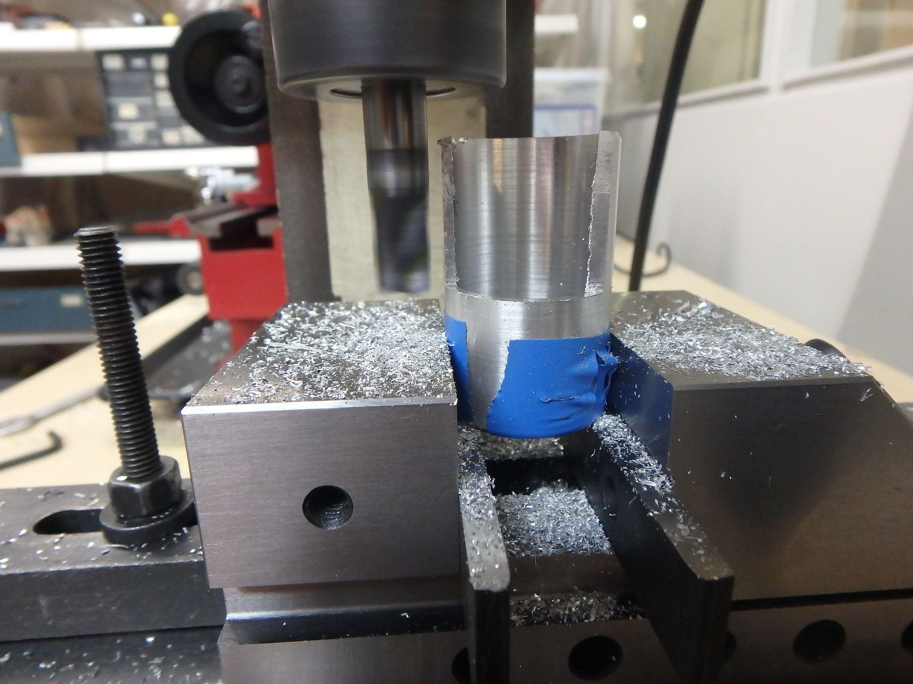
Toiminta
Elektroniikka,
3D-tulostaminen
Käsityöt ja kädentaidot
Puu- ja metallityöt, yhdessä rakentamista

Slide 4
Hacklab?
Hacklab, Hackerspace, Hackspace, Makerspace...
— Useita nimityksiä ja erilaisia toimintamalleja
Kansainvälisesti vertaillen nimi kertoo
toimintamuodosta melko vähän.
Joissain kulttuuriympäristöissä sanan hack
käyttöä haluttu vältellä

Slide 5
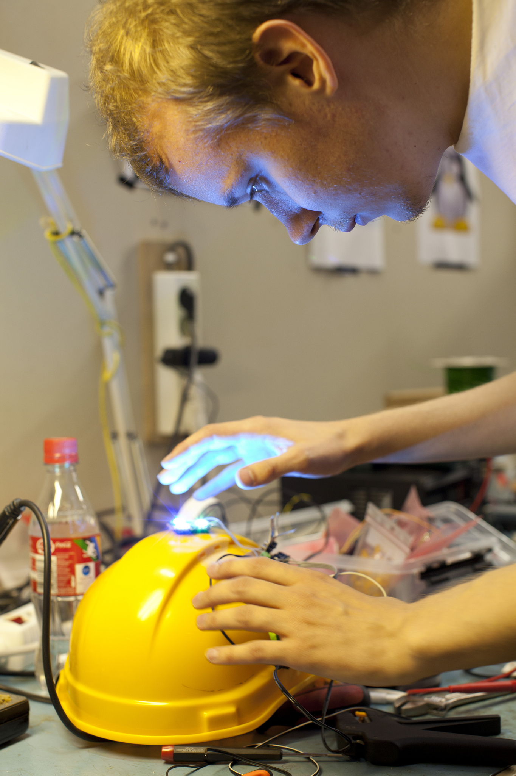
Toiminnan perusajatus
Avoin tila: kuka tahansa saa osallistua
Yhteisöllisyys: yhdessä oppiminen
Monipuolisuus: työvälineitä kaikille
Ja tärkeimpänä
Tekeminen
— Rakentelu, kädentaidot, uuden
kokeileminen ja luovuus

Slide 6
Vertaisoppiminen
Hacklab tarjoaa mahdollisuuden opetella
uusia taitoja ilman aiempaa osaamista
Yhdessä oppiminen: kuka tahansa voi opettaa, järjestää kursseja, tai jakaa osaamistaan esimerkiksi kirjoittaen, dokumentoiden tai valokuvaamalla

Slide 7
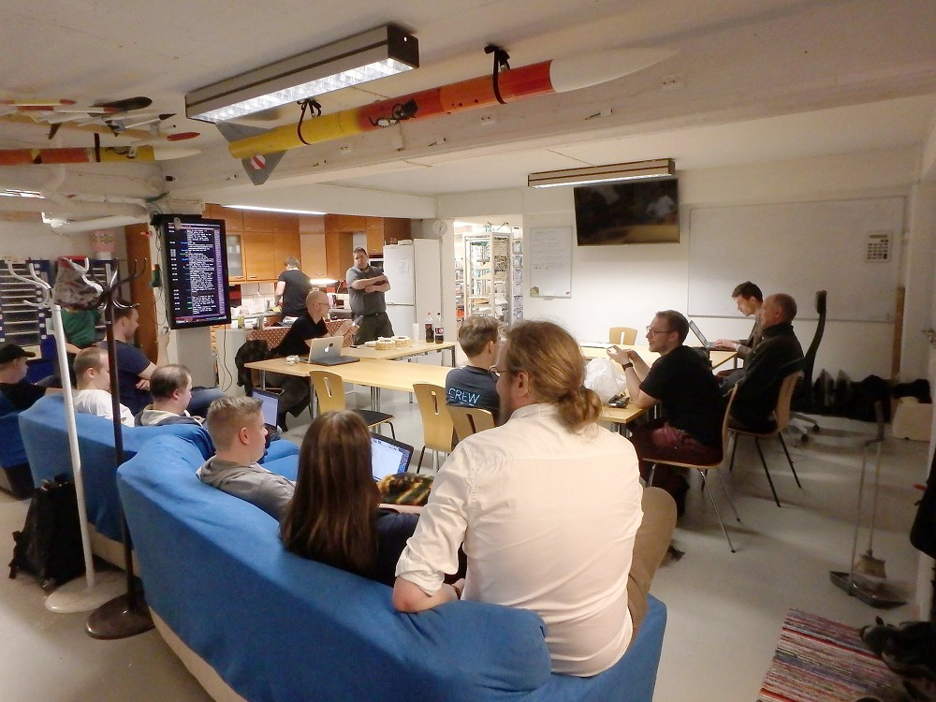
100 % vapaaehtoistoimintaa
Jäsentensä rahoittama
sis. vuokrakulut ja hankinnat
Koulutukset ja kurssit osallistujille pääsääntöisesti maksuttomia ja avoimia niin jäsenille kuin ulkopuolisille
Helsinki Hacklabin verstas,
koulutustila

Slide 8





Yhdessä
toimiminen
Keinot
Oma
kiinnostus
Omien taitojen kehittäminen
Yhteisesti jaetut resurssit, työkalut ja materiaalit
Yhteisöllisyys
Yhteinen työtila
Itseilmaisu
Dokumentointi
ja projektien
jakaminen
Vertaisoppiminen
+ Harrastajaystävälliset elektroniikkateollisuuden verkkokaupat
Tee-se-itse
Yhteistyö Suomen Hacklabien välillä ja kansainvälinen Hackerspace-liike
Yhdistys, talous ja vuokrakulujen
jakaminen
Kokeilu
Käytännöllisyys Tavoitteet ja motivaatio

Slide 9
Hackerspace Design Patterns (2007)
Kansainvälisesti kerättyjä hyviä käytäntöjä
suosituksia ja ideoita
Ohjasivat mm. Helsinki Hacklabin perustamista 2010
Toimintamalleiksi suositellaan mm.
Itsenäisyys oppilaitoksista tai muista tahoista
Keittiön rakentaminen työtilaan
Kokoontua aina tiistaisin
Lisäksi suosituksia esimerkiksi päätöksentekoon, rahoitukseen ja ongelmatilanteiden selvittämiseen.

Slide 10
Tulevaisuudennäkymät
2015 on ollut monella pajalla iso remonttivuosi
Suurin kiinnostus kohdistuu metallintyöstöön
Toiminta laajentunut uusin kaupunkeihin
Pienempien yhdistysten toimintaedellytysten turvaaminen
Laajempi yhteistyö oppilaitosten kanssa
Kirjastot ja oppilaitokset perustavat omia työpajojaan – miten käy avoimuuden?

Slide 11
Lähteet, linkit, lisää aiheesta ym.
Hackerspace Design Patterns 2007
https://wiki.hackerspaces.org/Design_Patterns
Helsinki Hacklabin historiikki
https://github.com/HelsinkiHacklab/Historiikki/

Slide 12

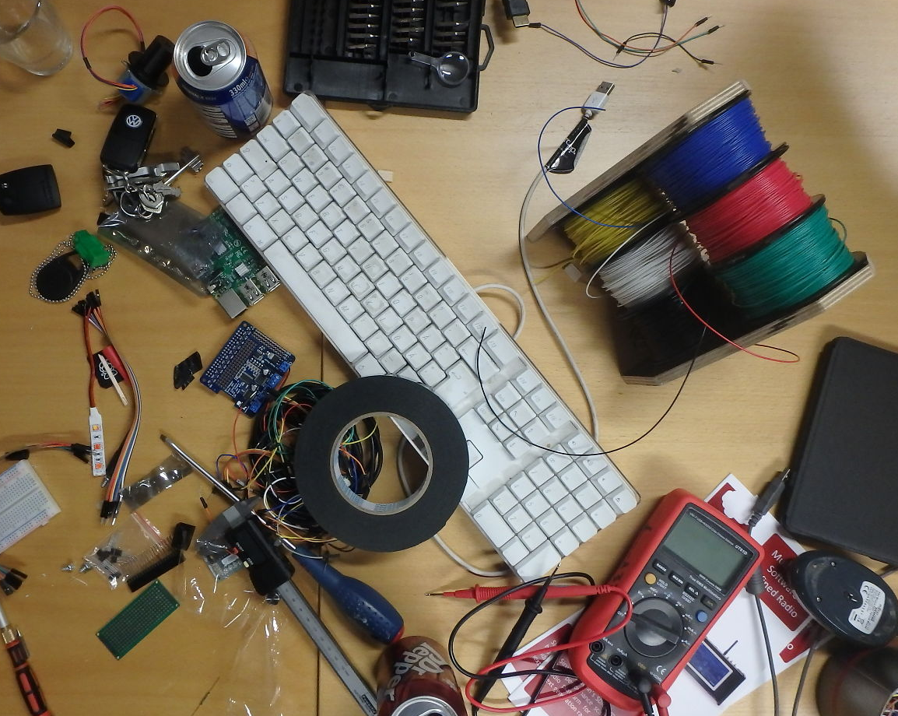
hacklab.fi

